Slide 1


Slide 2








BÀI 14: MỘT SỐ NHIÊN LIỆU

Slide 3


01
I. Các loại nhiên liệu
NỘI DUNG
II. Nguồn nhiên liệu, tính chất
và cách sử dụng nhiên liệu
02
III. Sơ lược về an ninh
năng lượng
03

Slide 4








I. CÁC LOẠI NHIÊN LIỆU
Nhiên liệu là gì?

Slide 5
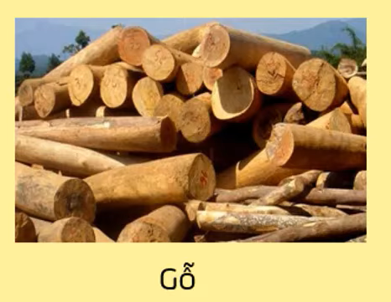
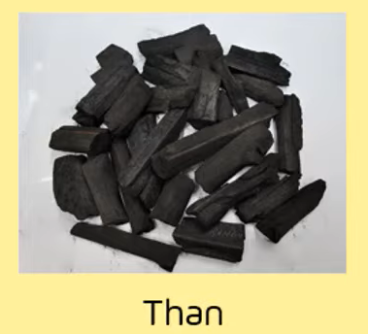
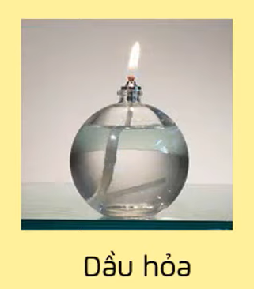
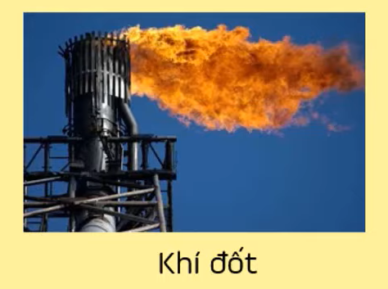
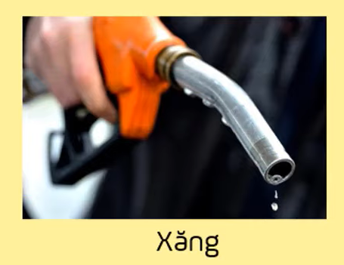

I. CÁC LOẠI NHIÊN LIỆU
Hãy cho biết nhiên liệu tồn tại ở những thể nào?

Slide 6

I. Các loại nhiên liệu
Nhiên liệu là những chất cháy được và khi cháy tỏa ra nhiều nhiệt.
Nhiên liệu tồn tại ở 3 thể:
+ Rắn : than đá, gỗ, …
+ Lỏng: Xăng, dầu, cồn …
+ Khí: gas…

Slide 7
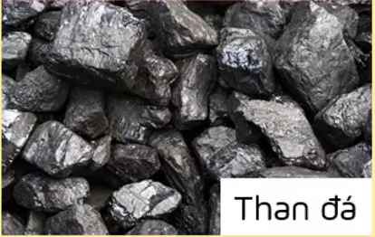
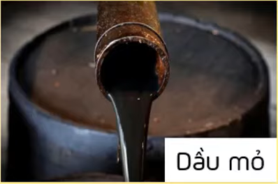
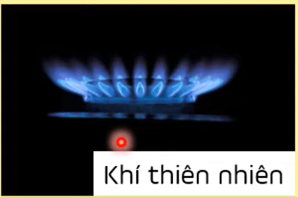
II. Nguồn nhiên liệu, tính chất
và cách sử dụng nhiên liệu
Nhiên liệu hóa thạch
Đốt cháy sinh ra nhiều chất độc hại.
Được đánh giá là “dòng máu của công nghiệp”
Bao gồm phần lớn các hydrocarbon. Dễ bay hơi và dễ cháy
=> Gây ô nhiễm nhất trong các nhiên liệu hóa thạch.

Slide 8
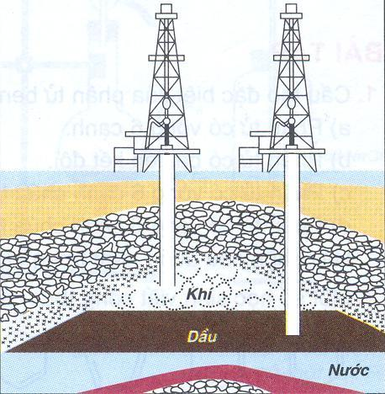
Khí
Dầu
Nước hoặc khí

Slide 9
Thảo luận nhóm
Hãy kể tên các nhiên liệu thường dùng trong việc đun nấu và nêu các dùng nhiên liệu đó an tòan tiết kiệm.
Hãy cho biết một số tác động đến môi trường khi sử dung nhiên liệu hóa thạch?

Slide 10

Tìm hiểu tính chất của nhiên liệu
Câu 1. Quan sát việc sử dụng nhiên liệu trong đời sống hằng ngày như bật bếp gas, bật chiếc bật lửa gas, châm đèn dầu, đốt than củi, … Em hãy nhận xét về tính bắt lửa của nhiên liệu gas, dầu, than. Để dập tắt bếp than, củi em làm thế nào?
Câu 1.
Tính bắt lửa của gas, dầu, than: dễ bắt lửa.
Tắt bếp than củi:
+ Giảm nhiệt độ của sự cháy : dội nước.
+ Ngăn không tiếp xúc với oxygen: phủ cát lên.
Câu 2. Khi mở nắp bình chứa xăng dầu ta ngửi thấy mùi đặc trưng của chúng. Tại sao?
Câu 2. Vì xăng dầu bay hơi ở nhiệt độ phòng nên ta có thể ngửi thấy mùi đặc trưng của chúng khi mở nắp bình.
Hoạt động nhóm
Câu 3. Nêu các tính chất của nhiên liệu mà em biết.

Slide 11
II. Nguồn nguyên liệu, tính chất
và cách sử dụng nhiên liệu
- Nhiên liệu hóa thạch gồm than đá, dầu mỏ, khí thiên nhiên ....
- Nhiên liệu hóa thạch có hạn và dần cạn kiệt, cần sử dụng tiết kiệm.

Slide 12
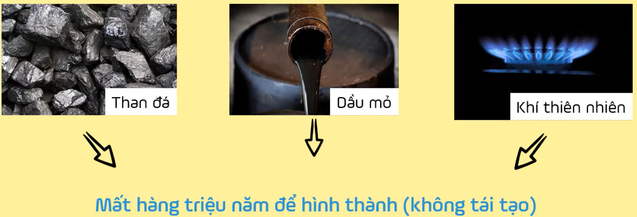
III. Sơ lược về an ninh năng lượng
Nhiên liệu hóa thạch
Cạn kiệt dần

Slide 13
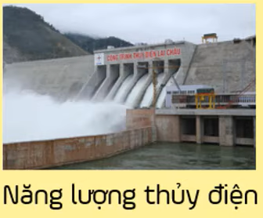
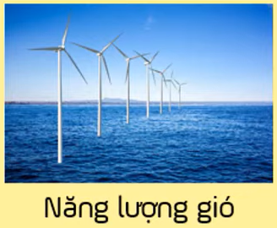
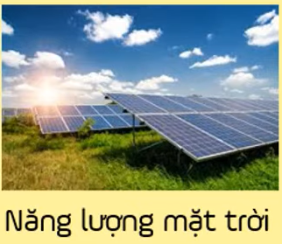
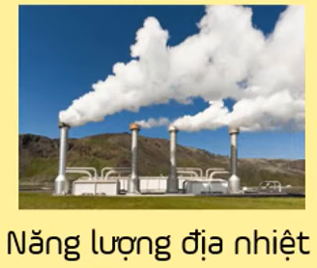
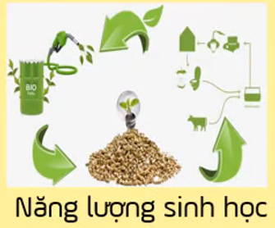
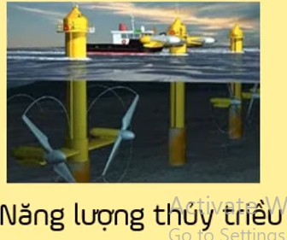
III. Sơ lược về an ninh năng lượng
Nguồn năng lượng tái tạo

Slide 14



ƯU ĐIỂM CỦA NGUỒN NĂNG LƯỢNG TÁI TẠO
Tái tạo lại được
Bảo vệ môi trường
Chi phí hợp lí

Slide 15
III. Sơ lược về an ninh năng lượng
- Nhiên liệu hóa thạch có hạn và dần cạn kiệt, cần tìm các nguồn năng lượng thay thế khác như: năng lượng mặt trời, gió, địa nhiệt, sinh học, thủy điện ...

Slide 16
LUYỆN TẬP
Hãy chọn phương án trả lời đúng trong các câu sau:

Slide 17
VẬN DỤNG
1. Hãy Đề xuất phương án kiểm chứng xăng nhẹ hơn nước và không tan trong nước.
2. Trong gia đình em thường sử dụng nguồn nhiên liệu nào để đun nấu? Em hãy đề xuất biện pháp để sử dụng nhiên liệu đó một cách hiệu quả.

